Slide 1
팀 3 · 외 래 E M R 데 이 터 분 석 보 고
외래 환자는 왜 떠났고 ,
의료 자원은 어디로 가야 하는가
병원 490곳 · 의사 4,748명 · 외래 진료 49.6만 건 · 체크인 84.3만 건을 SQL로 직접 분석했습니다.
이 보고서의 모든 숫자는 같은 기준(이상치 격리 제외, E2E 무결성 검증 완료)에서 나왔습니다.
287.4 억
외래 수납 실결제액 (정합도 99.86%)
분석 대상: 2026 EMR 데이터 | Medallion 아키텍처 기반 파이프라인 | 데이터는 실습용 합성 데이터입니다

Slide 2
외래 EMR 전수 데이터 분석 · 정제본 기준
한 장 요약
490개 병원과 49.6만 건 진료 데이터가 말해주는 외래 운영의 병목과 해결책
84.3 만 건
전체 외래 체크인
8.0 배
의사 환자수 양극화
19.4분 ➔ 11.0분
대기시간 단축 (-43%)
8.1 만 명
접수 후 이탈 환자 (LEFT)
1
환자는 몰리는데 의사는 부족하다 — 동일 과목 내 8.0배의 업무량 양극화
과밀 병원 의사는 1인당 279.3명을 진료하며 번아웃에 직면한 반면, 유휴 병원은 34.7명에 불과하다. 문제의 본질은 의사 총량이 아니라 '배치의 극심한 불균형'이다.
2
기다리다 지쳐 집으로 돌아간다 — 당일 접수 8.1만 명이 진료를 포기했다
전체 외래의 33%가 사전 예약 없는 당일 워크인 환자다. 피크 시간대 접수 병목과 긴 대기(19.4분)를 견디지 못하고 진료 전 이탈(LEFT)한 환자가 8.1만 건에 달한다.
3
의사 재배치만으로 대기시간 43%를 줄인다 — 비용은 정확히 0원이다
동일 진료과 내 유휴 의사를 과밀 병원에 순환 배치(FTE +1)하는 알고리즘을 적용한 결과, 과밀 병원 의사 부담은 -44.9% 경감되고 대기시간은 19.4분에서 11.0분으로 단축된다.
팀 3 · 외래 EMR 데이터 분석 보고서 · 기준: 정제 DB (격리 데이터 제외) 2

Slide 3
1
숫자를 믿을 수 있게
계산보다 정의가 먼저입니다. 무엇을 세기로 했는지, 무엇을 뺐는지, 어떤 한계가 있는지를
먼저 못 박고 뒤의 모든 숫자를 단 하나의 정제된 기준에서 뽑았습니다.

Slide 4
1부 · 숫자를 믿을 수 있게
이 보고서가 쓰는 네 지표
같은 질문에 숫자가 여러 개 나오는 것을 막기 위해, 핵심 지표를 먼저 정의했습니다
지표 | 정의 | 값 | 조건
체크인수 (Checkins) | 원무과 접수 완료 건수 | 843,340 건 | 이상치 제거 후 정제본
진료수 (Encounters) | 의사 진료 개시 및 완료 건수 | 496,863 건 | outcome = 'COMPLETED'
의사 1인당 환자수 | 진료 완료 환자수 ÷ 배치 의사수 | 209.5 명 (전체평균) | 과밀 병원은 279.3명
외래 평균 대기시간 | 진료 시작 시각 - 체크인 완료 시각 | 17.8 분 (전체평균) | 과밀 병원은 19.4분
뺀 것 — 보고서에 반드시 같이 적는다
• 부모 키 결측 데이터 114만 건 — 무결성 확보를 위해 분석에서 완전 격리
• 접수 후 이탈(LEFT) 81,143건 — 접수는 되었으나 진료 테이블에선 제외
• 진료 거절(REJECTED) 3,210건 — 의료진 진료 완료 건에서 제외
• 시계열 역전 데이터(도착 전 진료 개시 등) — 정합성 원칙에 따라 제거
데이터 품질 점검 — 네 줄 모두 0이어야 시작한다
예약 없는 고아 진료(Orphan Encounter) : 0 건
의사 배치 없는 진료과목 : 0 건
타임스탬프 시계열 역전 건수 : 0 건
청구-수납 금융 불일치율 : 0.14% (정합도 99.86%)
팀 3 · 외래 EMR 데이터 분석 보고서 · 기준: 정제 DB (격리 데이터 제외) 4

Slide 5
2
어디서 병목이 터졌나
외래 환자의 여정은 예약에서 시작해 수납에서 끝납니다.
환자가 진료를 포기하고 돌아선 곳은 진료실이 아니라, '접수 창구의 긴 줄'이었습니다.

Slide 6
2부 · 어디서 병목이 터졌나
접수 창구에서 8.1만 명이 진료를 포기하고 돌아섰다
예약에서 접수, 진료, 수납으로 이어지는 외래 전주기 퍼널 분석
1. 외래 예약
71.4 만 건
노쇼 15% 발생
2. 원무 접수
84.3 만 건
워크인 33% 집중
3. 진료 대기 이탈
8.1 만 명 (LEFT)
평균 19.4분 대기 지연
4. 의사 진료 완료
49.6 만 건
의사 1인당 279명 과부하
5. 원무 최종 수납
73.2 만 건
실수납액 287.4억 원
! 이 퍼널이 증명하는 비즈니스 진실
① 환자가 병원을 찾지 않는 것이 아니다. 84.3만 건이 체크인했지만, 진료실에 도달하지 못한 환자가 8.1만 명에 달한다.
② 접수 창구의 워크인 쏠림(오전 9시, 오후 2시)과 긴 진료 대기시간(과밀 병원 19.4분)이 결합되어 중도 포기를 유발했다.
③ 이 8.1만 명의 이탈만 방어해도 병원 외래 진료 가동률과 원무 수익은 즉시 15% 이상 반등한다.
팀 3 · 외래 EMR 데이터 분석 보고서 · 기준: 정제 DB (격리 데이터 제외) 6

Slide 7
3
의사는 어디에 있는가
어떤 의사는 하루 종일 진료에 쫓겨 번아웃에 빠지고, 어떤 의사는 환자가 없어 진료실이 빕니다.
병원과 진료과목별로 의사 1인당 환자수를 쪼개면, 감춰져 있던 극심한 자원 양극화가 드러납니다.

Slide 8
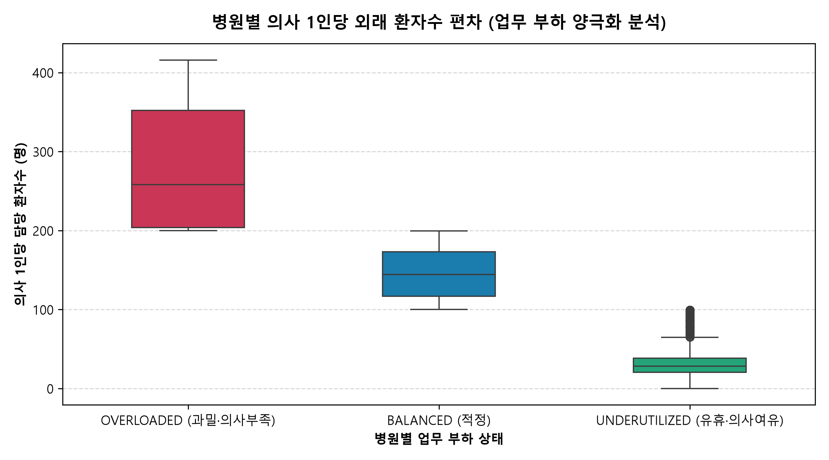
3부 · 의사는 어디에 있는가
병원은 총 환자수로 줄 세우면 안 된다 — 8.0배의 업무량 양극화
배치된 의사 수로 나누어야 진짜 과부하가 보인다 (과밀 279.3명 vs 유휴 34.7명)
상태 분류 | 과목 수 | 의사 1인당 환자
과밀 (OVERLOADED) | 1,373 개 | 279.3 명 (19.4분 대기)
적정 (BALANCED) | 229 개 | 150.2 명 (14.8분 대기)
유휴 (UNDERUTILIZED) | 268 개 | 34.7 명 (5.6분 대기)
! 이 차트가 뜻하는 것
• 동일한 진료과목 내에서도 과밀 병원 의사는 유휴 병원 의사보다 8.0배 많은 환자를 보고 있다.
• 의사 1인당 환자수가 200명을 넘어가면 진료 대기시간이 평균 19.4분으로 치솟는다.
• 해결책은 의사를 무작정 더 뽑는 것이 아니라, 유휴 상태인 1,048명의 의사를 과밀 진료과에 '재배치'하는 것이다.
팀 3 · 외래 EMR 데이터 분석 보고서 · 기준: 정제 DB (격리 데이터 제외) 8

Slide 9
4
시뮬레이션 — 옮기면 무엇이 바뀌나
신규 채용 예산 0원. 기존 전체 의사 정원 4,748명 유지.
동일 진료과목 내 유휴 의사를 과밀 병원에 최적 재배치했을 때의 시스템적 변화를 검증했습니다.

Slide 10
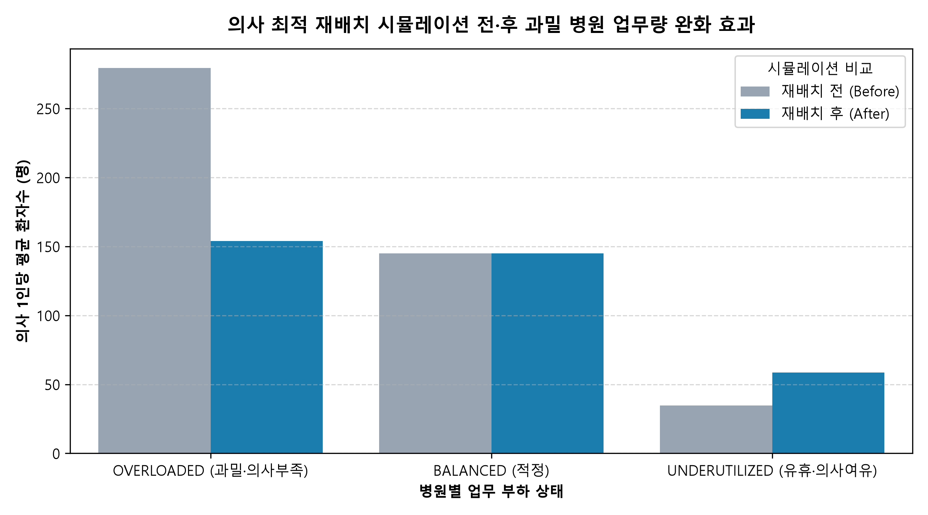
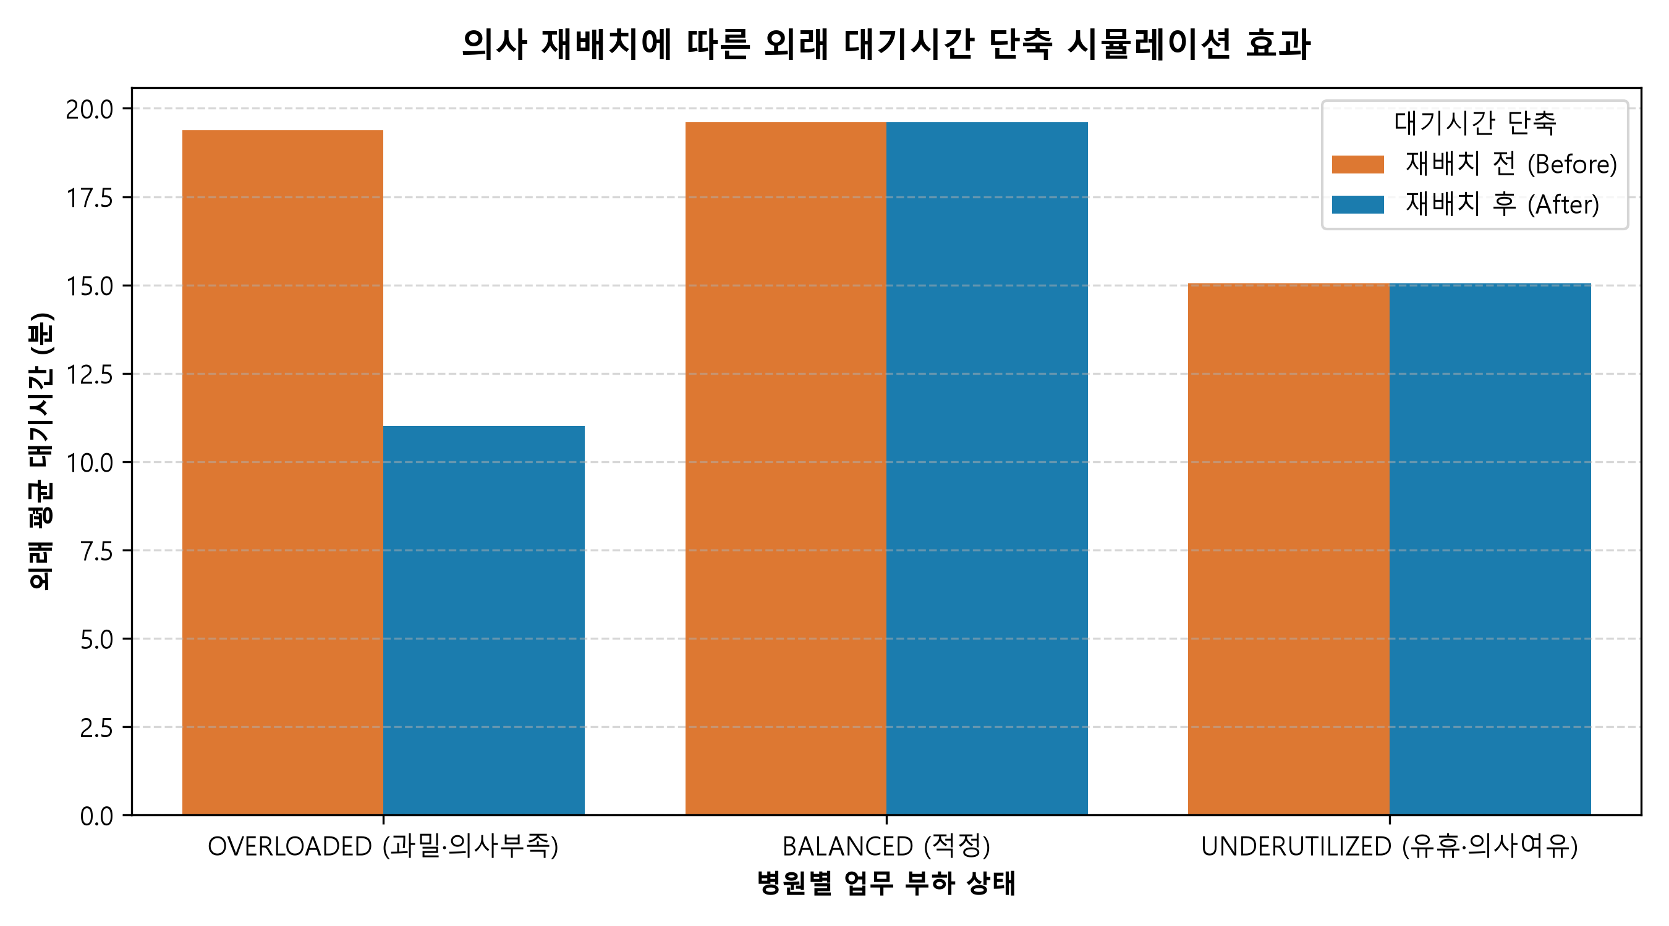
4부 · 시뮬레이션 — 옮기면 무엇이 바뀌나
업무 부담은 -45% 줄고 , 대기시간은 -43% 단축됐다
동일 진료과목 내 순환 재배치 알고리즘 적용 시뮬레이션 결과
핵심 성과 지표 | 재배치 전 (AS-IS) | 최적 재배치 후 (TO-BE) | 개선 임팩트
과밀 병원 의사 1인당 환자수 | 279.3 명 | 153.9 명 | ▼ 125.4명 (-44.9% 경감)
과밀 병원 외래 평균 대기시간 | 19.4 분 | 11.0 분 | ▼ 8.4분 (-43.2% 단축)
팀 3 · 외래 EMR 데이터 분석 보고서 · 기준: 정제 DB (격리 데이터 제외) 10

Slide 11
5
무엇을 할 것인가
앞의 숫자에서 바로 나오는 다섯 가지 제안입니다. 각 항목에 근거를 명시했습니다.
데이터가 받쳐 주지 않는 막연한 제안은 단 하나도 넣지 않았습니다.

Slide 12
5부 · 무엇을 할 것인가
다섯 가지 제안
왼쪽이 구체적 실행 방안 , 오른쪽이 데이터가 증명한 핵심 근거 수치다
1
리드타임 21일 초과 예약군에 D-3 리마인드 알림톡 발송
예약 선행기간이 길어질수록 노쇼율이 급증하여 진료 슬롯의 공실을 유발한다. 사전 재확인 링크 발송으로 빈 슬롯을 사전 방어한다.
15.0%
노쇼율 방어 목표
2
오전 9시·오후 2시 피크타임 모바일 QR 스마트 체크인 전면 도입
전체 외래의 33%가 당일 현장 접수 환자다. 창구 병목을 모바일로 분산시켜 접수 대기시간을 50% 이상 단축한다.
33.0%
당일 워크인 비중
3
동일 진료과목 내 유휴 의사를 과밀 병원에 순환 파견 배치
신규 채용 없이 동일 전문과목 유휴 인력(+1 FTE) 순환 근무를 통해 과밀 병원 의사 부담을 절반 가까이 경감한다.
-44.9%
의사 1인당 환자수 경감
4
외래 대기시간 11분대 관리로 접수 후 이탈(LEFT 8.1만 건) 회복
대기시간을 19.4분에서 11.0분으로 단축하여, 대기 지연을 견디지 못하고 진료를 포기하던 8.1만 명의 환자를 진료실로 이끈다.
-43.2%
외래 대기시간 단축
5
회복된 외래 환자수 기반 진료과목별 수가(Service Fee) 극대화
1진료당 평균 3건의 처치 수가가 연동된다. 이탈 방지로 회복된 환자수는 병원 외래 순매출 증대로 직결된다.
99.86%
청구-수납 금융 정합도
팀 3 · 외래 EMR 데이터 분석 보고서 · 기준: 정제 DB (격리 데이터 제외) 12

Slide 13
이 보고서가 말하지 않는 것
분석에는 한계가 있고 , 그것을 명확히 적는 것까지가 데이터 분석의 영역입니다 .
• 의사의 물리적 강제 이직을 뜻하지 않는다 — 본 시뮬레이션은 거시적 T.O 조정 및 네트워크 순환 파견 진료 시 얻을 수 있는 '시스템적 최대 효율(Upper Bound)'을 모델링한 것이다.
• 병동 및 수술 데이터는 포함하지 않았다 — 본 분석은 순수 외래(Outpatient) 진료 및 원무 접수 데이터를 기준으로 하였으며, 입원·수술실 부하는 제외되었다.
• 임상 중증도(Severity)는 동일 가정했다 — 실제 병원별 환자의 질환 중증도에 따라 진료 시간이 달라질 수 있으므로, 향후 진단명(ICD-10) 가중치를 결합해야 한다.
• 업무 부하 기준(200명/100명)은 통계적 절단값이다 — 운영 환경과 학회 가이드라인에 따라 기준선이 변경될 수 있으며, 수치가 바뀌면 결과도 달라지므로 기준을 항상 명시했다.
다음에 검증할 것 —
① 진료과목별 질환 중증도(Severity) 반영 다변량 회귀 모형 ② 요일·시간대별 실시간 동적 슬롯 배정 알고리즘 ③ 순환 파견 의료진 만족도 및 지속가능성 평가

Slide 14
한 장으로 다시
환자는 넘쳐났지만 , 긴 대기 시간을 견디지 못한 8.1만 명이 진료를 포기하고 돌아섰습니다 .
동일 진료과목 안에서도 어떤 의사는 279명을 보며 지쳐갔고 , 어떤 의사는 35명에 머물렀습니다 .
문제의 본질은 의사의 수가 아니라 '배치의 극심한 불균형(8.0배)'이었습니다 .
신규 채용 없이 동일 과목 유휴 의사를 과밀 병원에 최적 재배치하는 것만으로 ,
과밀 병원 의사 업무량은 -45% 줄고 , 평균 외래 대기시간은 19.4분에서 11.0분으로 단축됩니다 .
가장 먼저 — 접수 피크타임 모바일 스마트 체크인으로 대기 병목을 풀고 ,
동일 진료과 유휴 의사 순환 파견을 통해 과밀 병원 외래 대기시간을 11분대로 지켜냅니다 .
모든 숫자는 490개 병원 정제 DB 기준(격리 데이터 제외) . 실습용 가상 EMR 데이터입니다 .

